Slide 1


포트폴리오
3팀
팀 프로젝트 – 애플리케이션 테스트 및 배포
애플리케이션 테스트 및 배포
프로젝트 기간 : 07/04~07/17

Slide 2

01
작업 항목 개요
React + Spring Boot를 이용하여 웹 애플리케이션 만들기
02
프로젝트 진행 보고서
목차
활용한 코드 및 기능
03
업무 경험 요약
작업하는데 있어서 어려웠던 점 등

Slide 3

파트 01
작업 항목 개요
React + Spring Boot를 이용하여 웹 애플리케이션 만들기

Slide 4
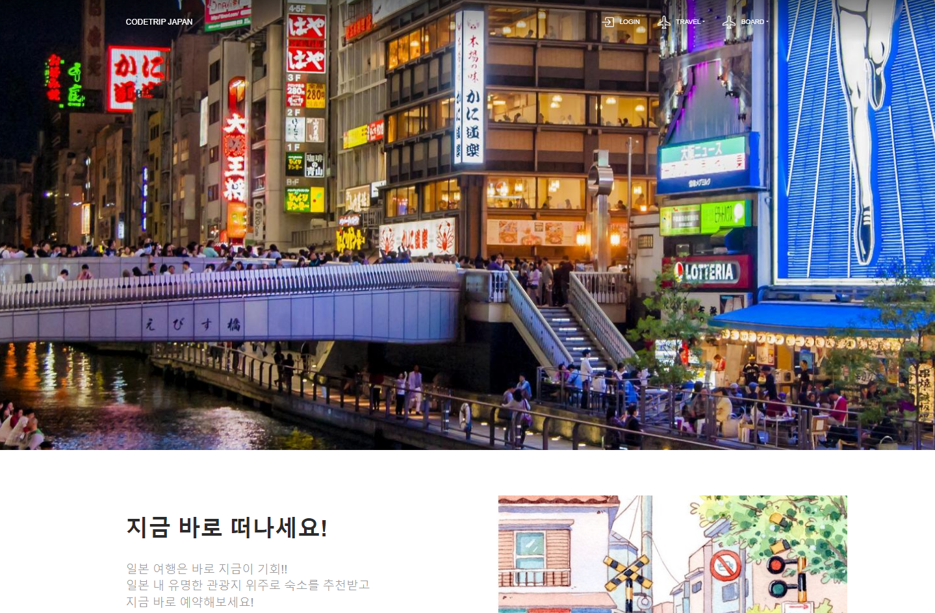
작업 항목 개요
일본 여행 사이트
일본의 주요 여행지 추천 사이트
주요 관광지를 추천해주고 관광지 주위의 숙소를 추천해주는 사이트입니다.

Slide 5
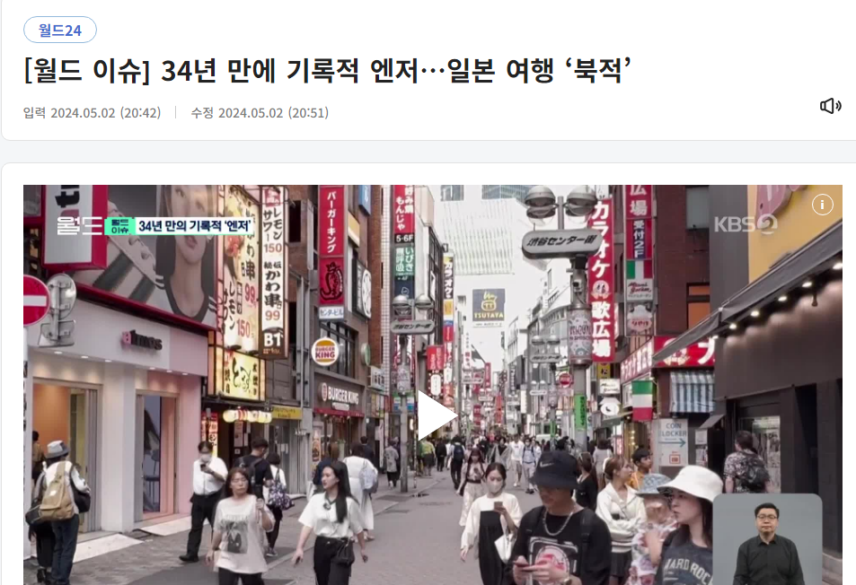
작업 항목 개요
일본 여행 사이트
주제 선정 이유
일본의 엔화 가치가 크게 떨어진 엔저 현상이 계속되고 있습니다.
엔화를 아주 싼 값에 살 수 있게 되면서 일본을 찾는 외국 관광객이 크게 늘고 있어
이번 일본 여행 사이트를 기획하게 되었습니다.

Slide 6
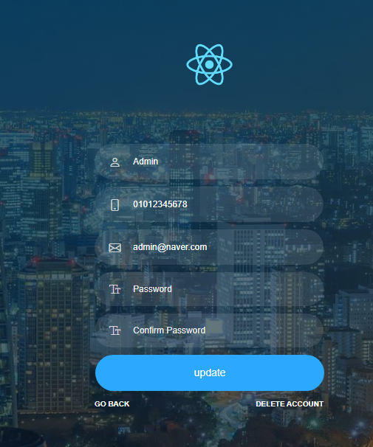
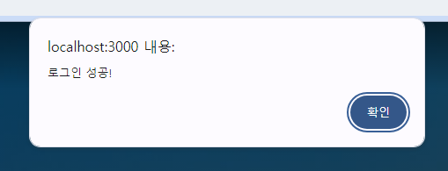
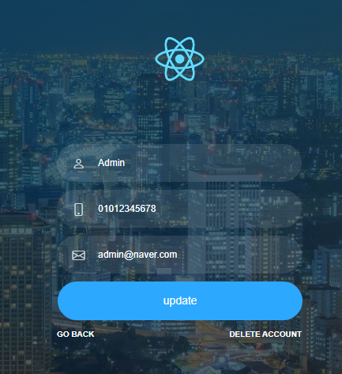
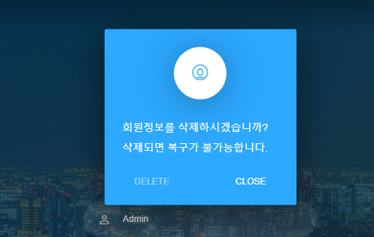
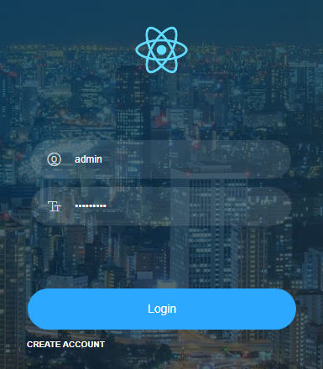
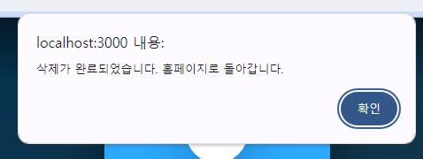

작업 항목 개요
주요 기능
로그인 / 로그아웃 / 회원가입
로그인 / 로그아웃 / 회원가입이 가능합니다.

Slide 7
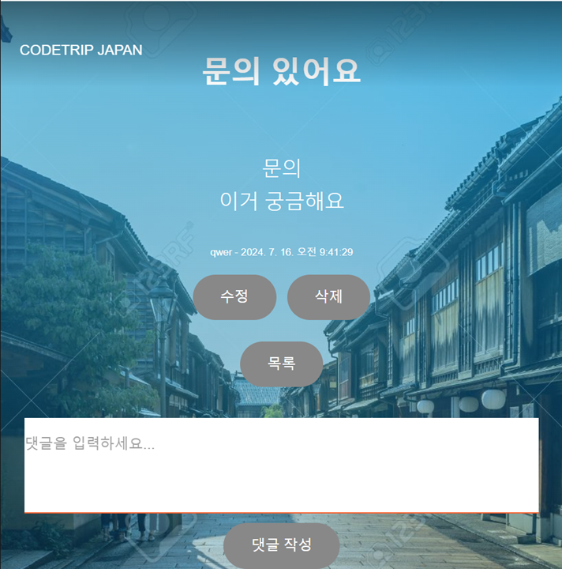
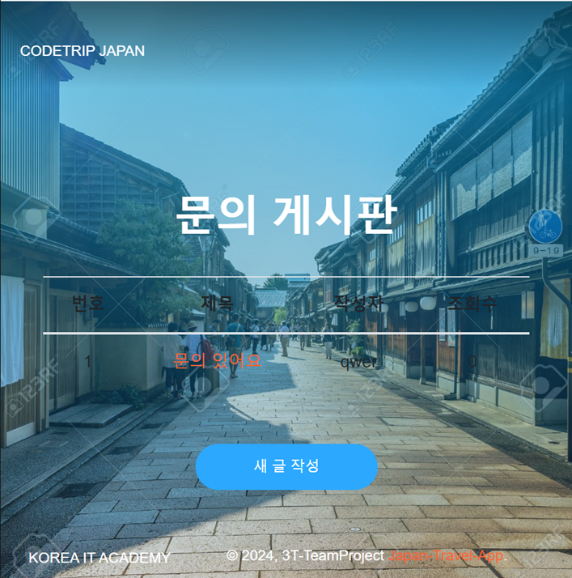
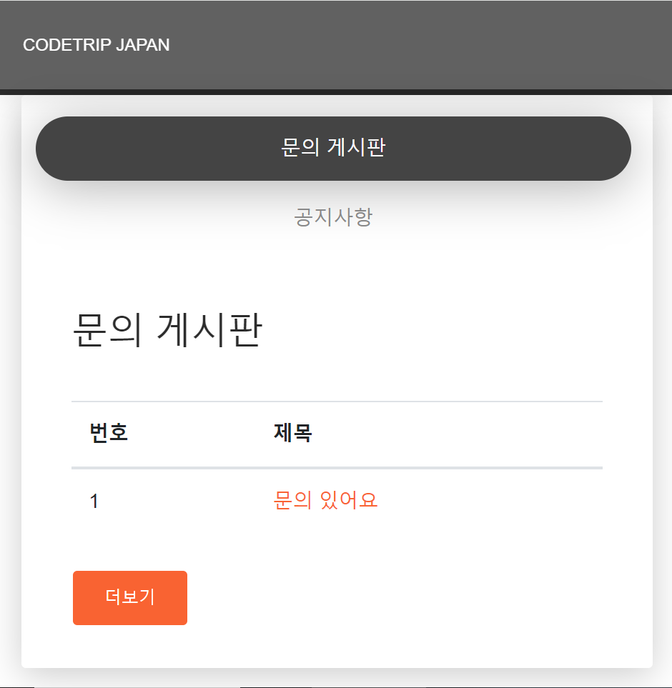
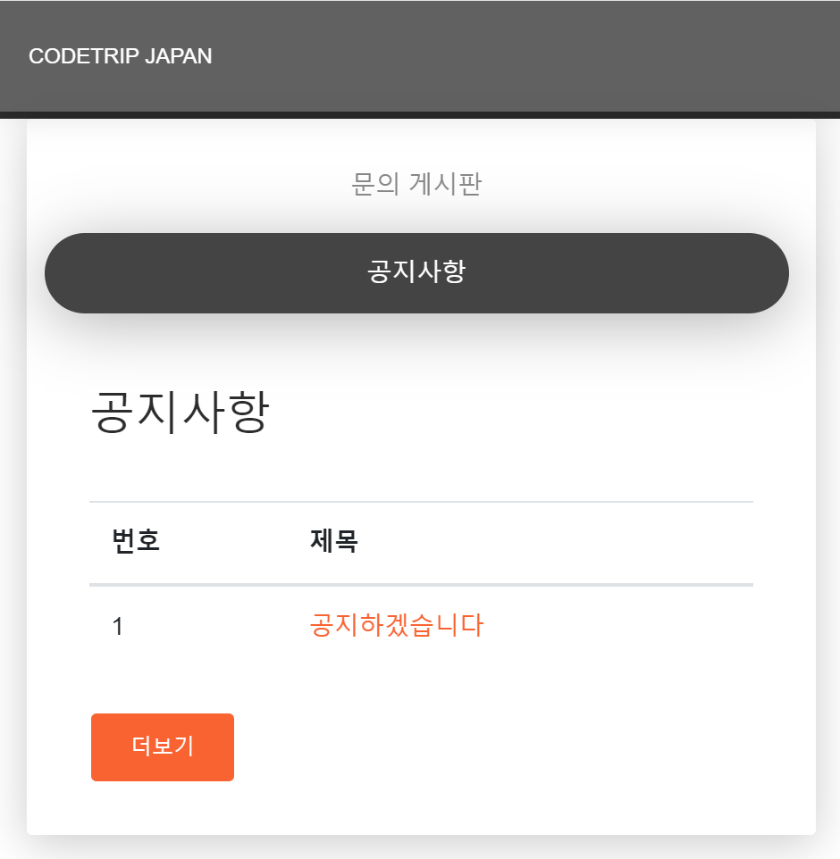
작업 항목 개요
주요 기능
게시판
문의와 공지를 작성하고 열람 및 댓글 작성이 가능합니다.
게시글 작성자와 작성시간이 나타납니다.
(작성자 = 유저 아이디 받아와서 나타냄)

Slide 8
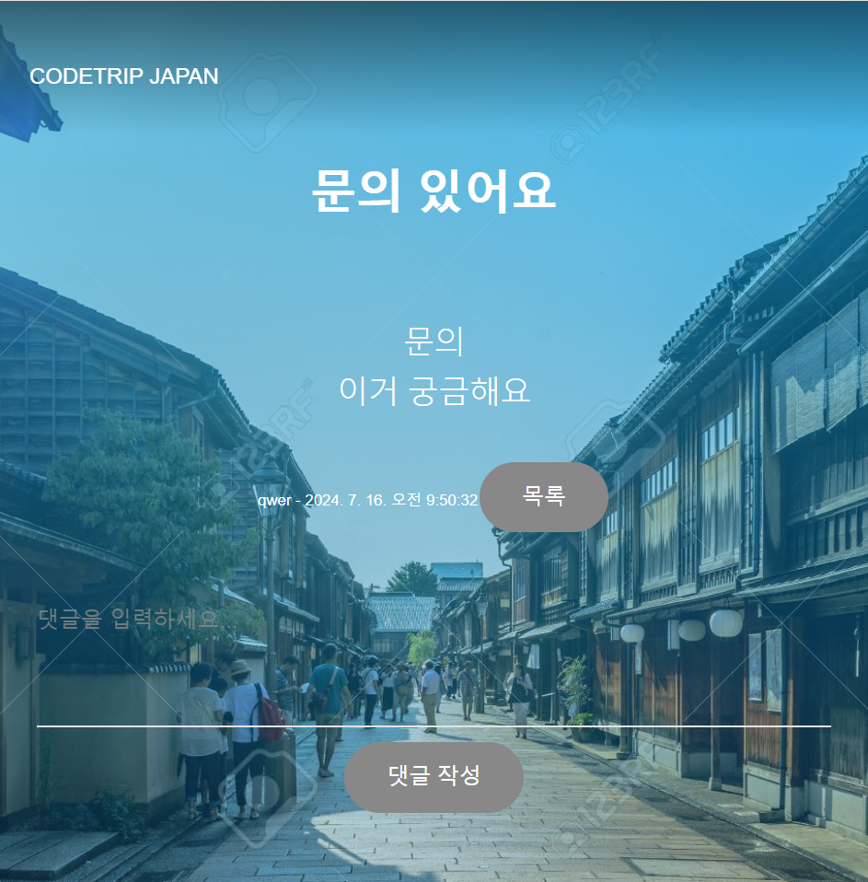
작업 항목 개요
주요 기능
게시판
작성자 계정이 아닌
다른 계정으로 로그인 할 경우
수정, 삭제 버튼이 보이지 않습니다

Slide 9
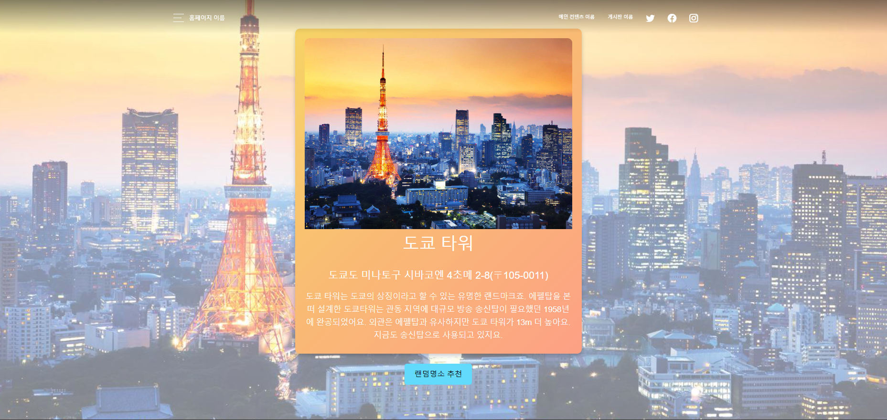
작업 항목 개요
주요 기능
일본 명소 추천
랜덤으로 일본의 명소를 추천해주는 페이지를 구현하였습니다.
상단에는 다른 페이지로 이동 가능한 헤더를 넣었고 배경사진, 랜덤 버튼을 추가했습니다.

Slide 10
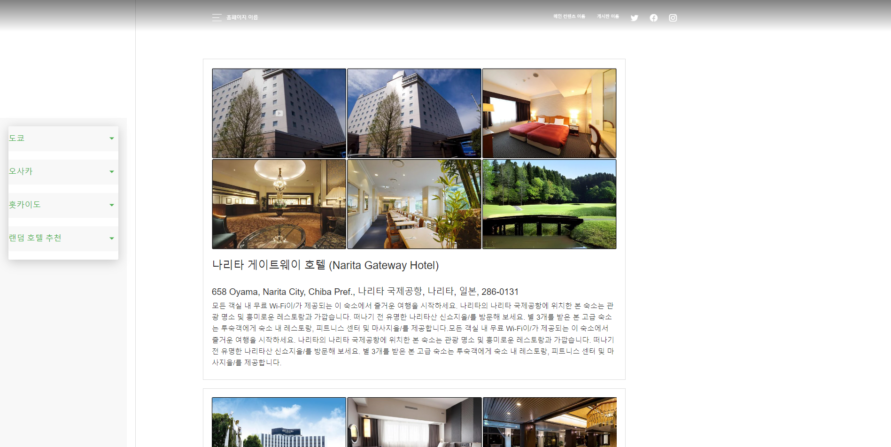
작업 항목 개요
주요 기능
일본 숙소 추천
지역별로 추천 호텔이 들어가있는 카테고리를 만들고 볼 수 있게 페이지를 만들었습니다.
상단에는 다른 페이지로 이동 가능한
헤더를 추가했습니다.

Slide 11
파트 02
프로젝트 진행 보고서
활용한 코드 및 기능

Slide 12
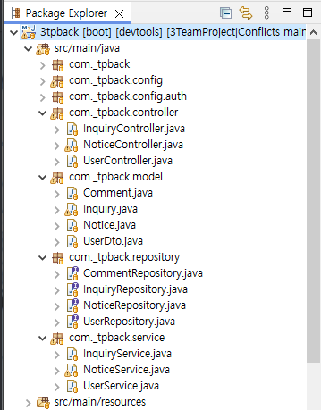
프로젝트 진행 보고서
사용 코드
Controller – 리액트와 매핑을 하기 위한 링크 작업 구현
Model – 사용되는 엔티티의 변수 작업
(게터세터를 이용한 주고받기)
repository – 인터페이스를 활용한 배열 구현
Service – 컨트롤러와 연결되는 각종 기능 구현

Slide 13
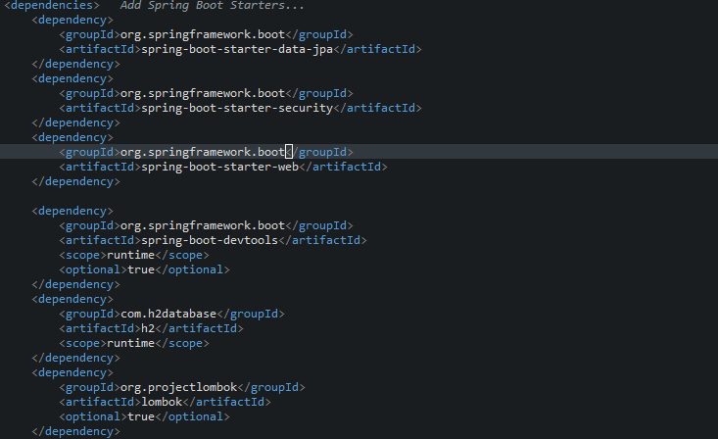
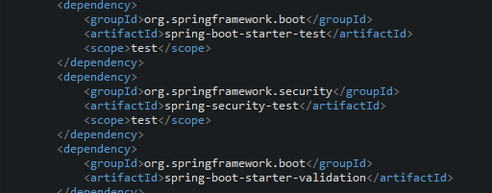
프로젝트 진행 보고서
의존성
Spring Data JPA Spring Security Spring Boot DevTools Spring Web H2 Database Lombok
Validation

Slide 14
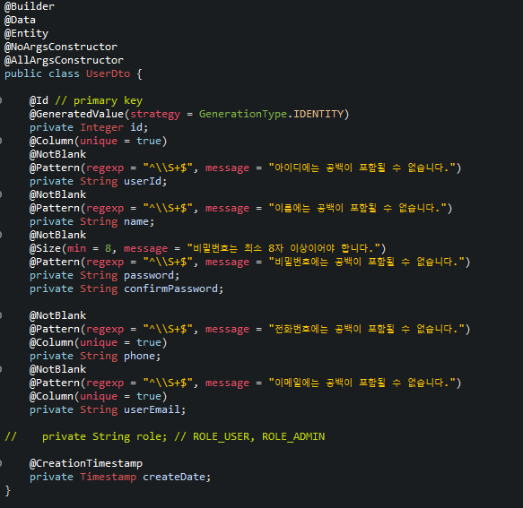
프로젝트 진행 보고서
사용 코드
User 정보를 정의하는 클래스

Slide 15
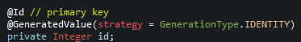
프로젝트 진행 보고서
사용 코드
Id 가 기본 키임을 나타냅니다.
기본 키 생성 전략을 IDENTITY 로 설정하여, 데이터베이스가 자동으로 ID 값을 증가시키도록 합니다.

Slide 16
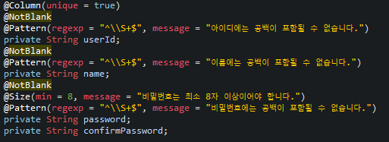
프로젝트 진행 보고서
사용 코드
로그인에 사용되는 userId와 사용자의 이름 비밀번호와 비밀번호 확인 필드 입니다.

Slide 17
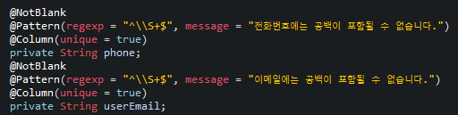
프로젝트 진행 보고서
사용 코드
사용자의 전화번호와 이메일을 정의하는 필드입니다.

Slide 18
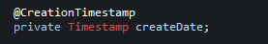
프로젝트 진행 보고서
사용 코드
아이디가 만들어진 날짜를 저장하는 필드입니다.

Slide 19
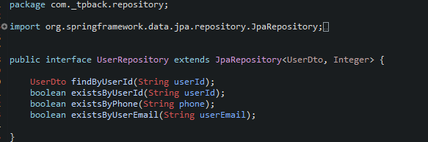
프로젝트 진행 보고서
사용 코드
유저 정보가 담기는 저장소 클래스입니다.
특정 값을 검색하여 필요한 정보를 가져올 수 있습니다.

Slide 20
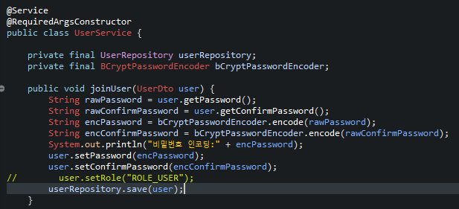
프로젝트 진행 보고서
사용 코드
서비스 클래스 입력된 비밀번호와 비밀번호 확인 값을 Bcrypt 알고리즘을 사용하여 암호화.

Slide 21
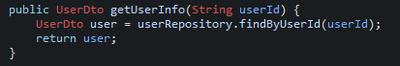
프로젝트 진행 보고서
사용 코드
서비스 클래스 입력된 userId를 통해서 저장소에서 userId를 검색

Slide 22
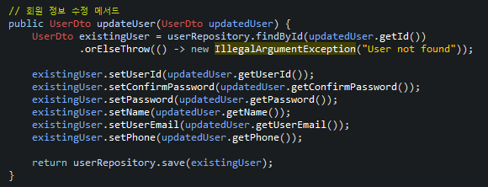
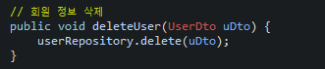
프로젝트 진행 보고서
사용 코드
회원 정보 수정 메서드 기존 사용자 정보 조회 및 정보 업데이트
회원 정보 삭제 UserDto 객체를 저장소에서 삭제

Slide 23
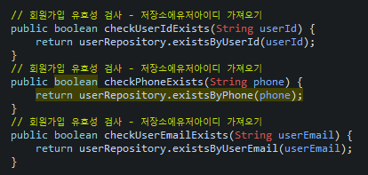
프로젝트 진행 보고서
사용 코드
회원가입 유효성 검사 각 입력된 값을 저장소에서 조회(중복체크)

Slide 24
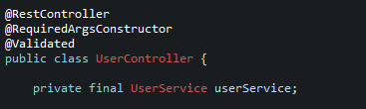
프로젝트 진행 보고서
사용 코드
컨트롤러 클래스 웹 서비스의 컨트롤러

Slide 25
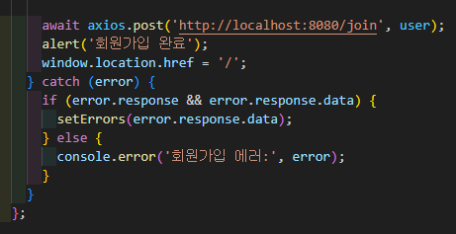
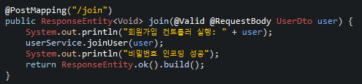
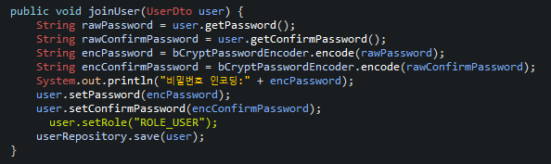
프로젝트 진행 보고서
사용 코드
회원가입 컨트롤러

Slide 26
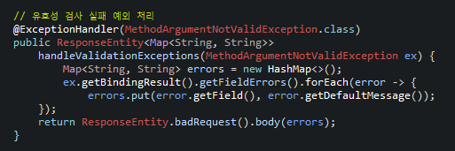
프로젝트 진행 보고서
사용 코드
유효성 검사 실패 시 예외 처리 메서드 유효성 검사 실패 시 사용자에게 명확한 오류 메시지를 반환할 수 있습니다.
HTTP 상태 코드 400(Bad Request)

Slide 27
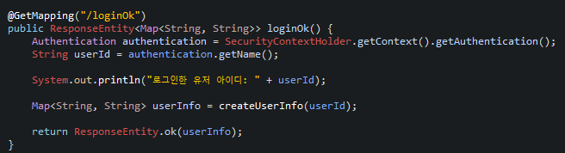
프로젝트 진행 보고서
사용 코드
Spring Security를 사용하여 현재 로그인된 사용자의 정보를 반환하는 RESTful 엔드 포인트를 구현 HTTP 응답 상태 코드 200(ok)와 함께 userInfo 맵을 응답 본문으로 반환

Slide 28
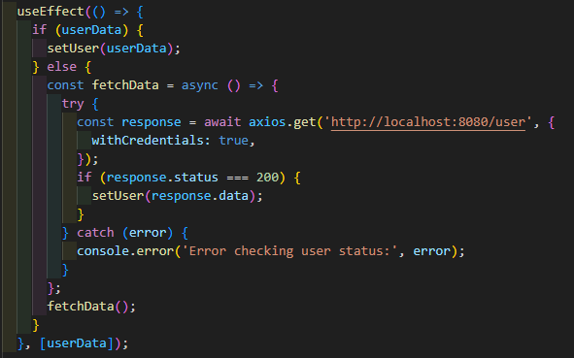
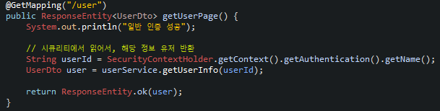
프로젝트 진행 보고서
사용 코드
Spring Security를 사용하여 현재 인증된 사용자의 정보를 반환하는 RESTful 엔드 포인트를 구현

Slide 29
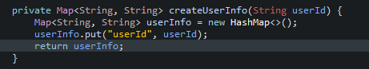
프로젝트 진행 보고서
사용 코드
주어진 userId를 사용하여 사용자 정보를 담은 Map 객체를 생성하여 반환

Slide 30
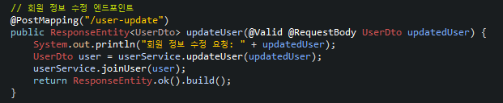
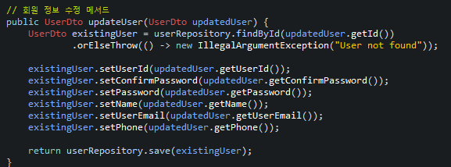
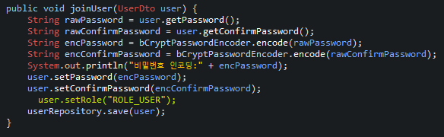
프로젝트 진행 보고서
사용 코드
사용자가 회원 정보를 수정할 때 사용되는 엔드포인트

Slide 31
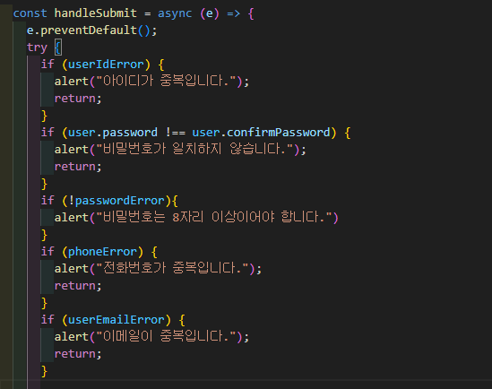
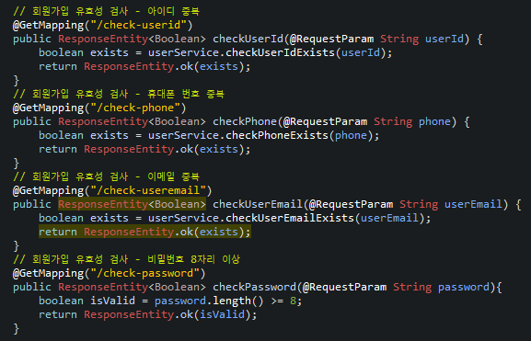
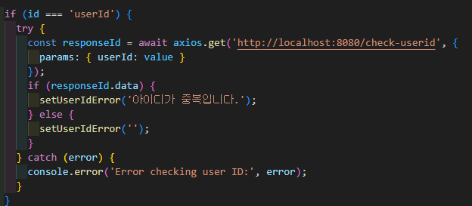
프로젝트 진행 보고서
사용 코드
유효성 검사

Slide 32
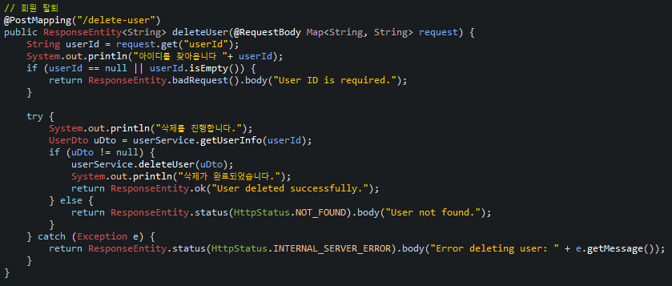
프로젝트 진행 보고서
사용 코드
회원 정보 삭제

Slide 33
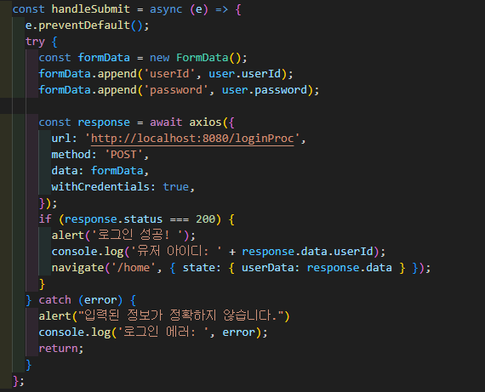
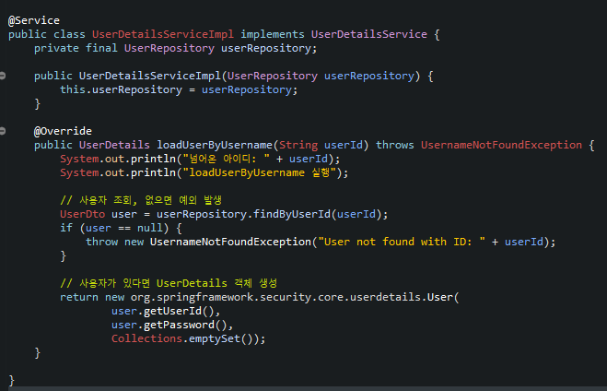
프로젝트 진행 보고서
사용 코드
Spring Security의 UserDetailsService 인터페이스를 구현한 클래스
Spring Security에서 인증 과정에서 사용자의 정보를 데이터베이스에서 조회하여 제공하는 역할을 합니다.

Slide 34
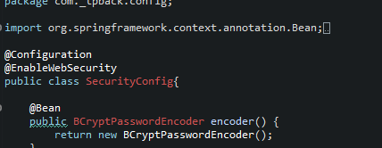
프로젝트 진행 보고서
사용 코드
Spring Security 를 사용하여 웹 애플리케이션의 보안 설정을 구성하는 역할

Slide 35
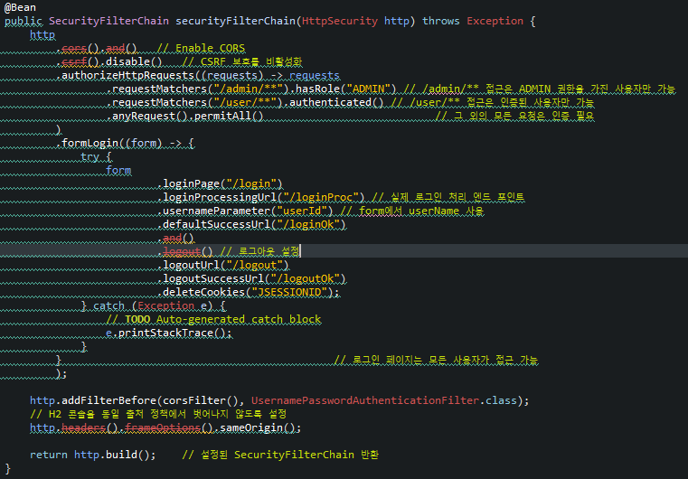
프로젝트 진행 보고서
사용 코드
Spring Security를 사용하여 애플리케이션의 보안 설정을 구성하며, 로그인, 권한 관리, CORS 설정 등을 효과적으로 처리합니다.

Slide 36
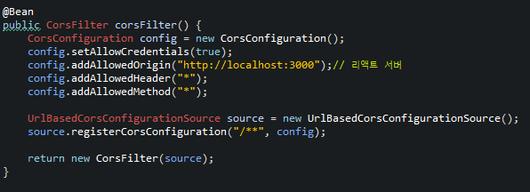
프로젝트 진행 보고서
사용 코드
CORS 필터를 설정하는 메서드

Slide 37

프로젝트 진행 보고서
사용 코드
매핑 기능을 이용해 컨트롤러 구현
(게시글 작성, 수정, 삭제 등)

Slide 38

프로젝트 진행 보고서
사용 코드
메인 페이지에서 최근 게시글 (최대 5개)
열람 가능

Slide 39

프로젝트 진행 보고서
사용 코드
게시 글 상세 창에서 댓글 기능을 구현하기 위해 순환 참조 방지하는 이노테이션을 각각 사용

Slide 40

프로젝트 진행 보고서
사용 코드
Page.js – 게시판 글 리스트 구현
Detail.js – 작성한 글의 상세보기 구현
Form.js – 게시판 글 작성 화면 구현
EditForm.js – 게시판의 글 수정 시 작성 화면 구현
(원래 쓴 게시 글이 보이고 거기서 바로 수정 가능)

Slide 41

프로젝트 진행 보고서
사용 코드
로그인 된 사용자 코드 받아오기
게시 글을 쓰려는데 로그인이 안 된 경우 로그인 페이지로 바로 리다이렉트 하도록 구현
-> 로그인 후 게시 글 작성 가능

Slide 42

프로젝트 진행 보고서
사용 코드
게시글 상세보기에서 댓글 기능 구현

Slide 43

프로젝트 진행 보고서
사용 코드
헤더,푸터,css 등등을 import하고 명소 추천에 들어갈 내용들을 배열에 모았습니다.

Slide 44

프로젝트 진행 보고서
사용 코드
버튼을 추가하고, 랜덤으로 선택해주는 함수에 배열을 추가합니다

Slide 45

프로젝트 진행 보고서
사용 코드
Css, 호텔카드가 들어갈 그룹, 버튼이 들어갈 박스 등등을 import하고 배열에 호텔 정보를 넣었습니다

Slide 46

프로젝트 진행 보고서
사용 코드
스크롤 하는 기능을 추가하고 해당하는 위치로 이동할 수 있게 함수를 추가 했습니다

Slide 47

프로젝트 진행 보고서
사용 코드
각 지역 호텔의 버튼을 토글 형식으로 보여줄 수 있도록 하고 안에 호텔 정보를 담았습니다

Slide 48

프로젝트 진행 보고서
사용 코드
Css를 사용하지 않고 직접 페이지 안에 카드 스타일을 추가 했습니다.

Slide 49

프로젝트 진행 보고서
사용 코드
호텔 버튼들이 들어가는 컨테이너를 만들고 좌측에 고정시켰습니다.그 안의 텍스트 스타일도 css 사용없이 페이지 안에서 해결했습니다.

Slide 50
파트 03
업무 경험 요약
작업하는데 있어서 어려웠던 점 등

Slide 51
업무 경험 요약
Spring Security
이번 로그인 기능을 구현할 때 Spring Security를 사용하면서 많은 어려움을 겪었습니다. 이전에는 코드를 찾아서 사용하며 이러한 코드가 있구나 정도로만 이해했지만, 이번에는 전체 시스템을 이해하고 적절한 코드를 활용해야 했습니다. 비밀번호 인코딩, 로그인 처리 엔드포인트, 로그인 성공 후 리다이렉트할 기본 경로 설정, 로그아웃 처리 등 난이도 있는 코드를 작성하며 기능이 구현되는 과정을 통해 큰 재미와 성취감을 느꼈습니다. 또한 팀원들과의 협업을 통해 문제를 해결하는 데 많은 도움을 받았습니다. 서로의 아이디어를 공유하고 피드백을 주고 받으면서 더 나은 결과물을 만들 수 있었습니다. 이 과정에서 협업의 중요성과 효과적인 커뮤니케이션의 필요성을 다시 한번 느꼈습니다.

Slide 52
업무 경험 요약
Innotation
게시판이 문의, 공지 게시판으로 2가지였고, 이 두개를 모두 만들기엔 조금 짧았던 시간이라 느껴졌습니다. 그 중 댓글 기능 구현 때 순환 참조를 방지하기 위한 이노테이션을 사용하였는데, 게시판이 2개이다 보니 각각의 값을 지정하지 않아 문제가 발생했었습니다.
처음에는 다른 방식의 코드로 해결해보려 했으나 해결이 되지 않았고 결국 값을 지정해야한다는 것을 알고 지정한 후에는 댓글 기능이 구현되었습니다.
또한 게시판을 만들 때 작성자를 받아오는 것 자체도 로그인 기능을 직접 만든 것이 아니다보니 다른 사람의 코드를 해석해서 작성자를 어떻게 받아와야 할지 고민했었습니다. 백엔드에서 직접 유저 아이디를 받아오는 방식으로 해결했습니다.
웹 협업을 통해 몰랐던 코드를 많이 접하고 다른 사람의 방식을 접하며 나 역시도 더 많은 방식으로 다양한 코딩을 해보고 싶던 시간이었습니다.

Slide 53
업무 경험 요약
배열을 구성해서 여러 함수에 포함시켜야 하는 점이 어려웠고
스크롤 기능을 구현하는것도 시간이 많이 걸렸습니다
Css는 비교적 어렵진 않았지만 css를 사용하지않고 페이지 내에서 스타일을 구현하는 점이 어려웠습니다
각 부분의 경계 테두리를 설정하는 부분도 시간이 많이 걸렸습니다
다 만들고나니 뿌듯하네요 감사합니다.

Slide 54
감사합니다.
팀 : 정처기 3Team
깃 허브 : https://github.com/PungFackMo/3TeamProject
애플리케이션 테스트 및 배포
프로젝트 기간 : 07/04~07/17

